Slide 1
Machine Learning (Aprendizaje automático) aplicado a la Ciencia de Datos DIPLOMADO
Dr. José Luis Cendejas Valdez, UTM
Dr. Heberto Ferreira Medina, IIES-UNAM
Dr. Sergio Rogelio Tinoco Martínez, ENES-UNAM
Actividades sincrónicas Zoom:
Classroom: https://classroom.google.com/c/NjM3MDUxODUwNTQy?cjc=erqam5h
ZOOM: https://udg-mx.zoom.us/j/82113403641
1

Slide 2
Actividades sesión 1.
Evaluación diagnóstica:
Plataforma de curso en línea o a distancia.
Herramientas de software (Anaconda Navigator):
Python; instalar
Jupyter-Lab; instalar
Matplotlib; instalar
Numpy; instalar
Pandas; instalar
Scikit-Learn; instalar
Equipo de cómputo y conexión a Internet.
Machine Learning (Aprendizaje automático) aplicado a la Ciencia de Datos. UNAM-UdeG
2

Slide 3
Lenguaje Python.
Generalidades
Instalación de herramientas
Guía del lenguaje
Flujo de control
Números, strings, listas, tuplas, conjuntos
Funciones
Listas de comprensión
Biblioteca numpy – broadcasting (sesión 2)
Biblioteca Pandas
Biblioteca Matplotlib
Machine Learning (Aprendizaje automático) aplicado a la Ciencia de Datos. UNAM-UdeG
3

Slide 4
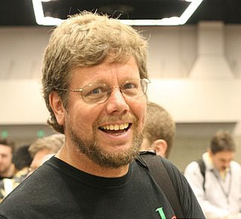
I. Generalidades.
Es un lenguaje interpretado desarrollado en los 90´s por Guido Van Rossum en los laboratorios CWI de Holanda, que ahora albergan al W3C
Lenguaje ampliamente utilizado por su versatilidad; POO, cómputo científico, ciencia de datos y muchas bibliotecas.
IEEE lo coloca como el lenguaje de programación más utilizado en el año 2022
Machine Learning (Aprendizaje automático) aplicado a la Ciencia de Datos. UNAM-UdeG
4

Slide 5
II. Instalación de herramientas.
Anaconda (entorno para integración de herramientas):
Windows:
https://www.anaconda.com/products/individual#windows
Ejecutar instalador
Anaconda-Navigator
Linux (debian):
sudo apt-get install python3 python3-pip ipython3
pip3 install --upgrade pip
conda install jupyter matplotlib numpy pandas scikit-learn
Machine Learning (Aprendizaje automático) aplicado a la Ciencia de Datos. UNAM-UdeG
5

Slide 6
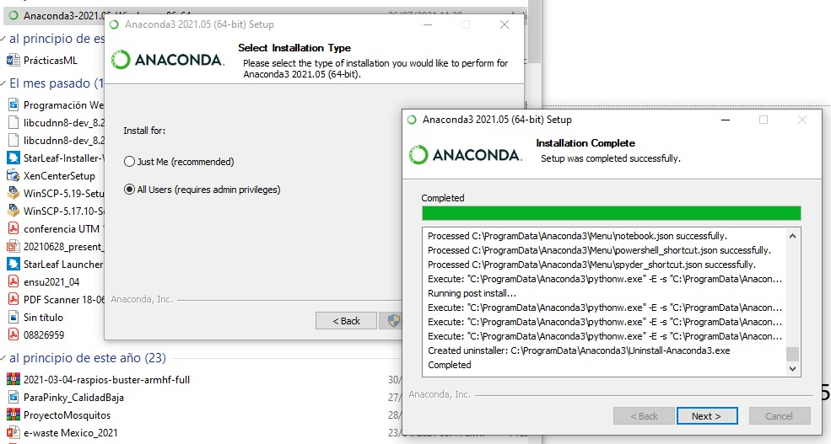
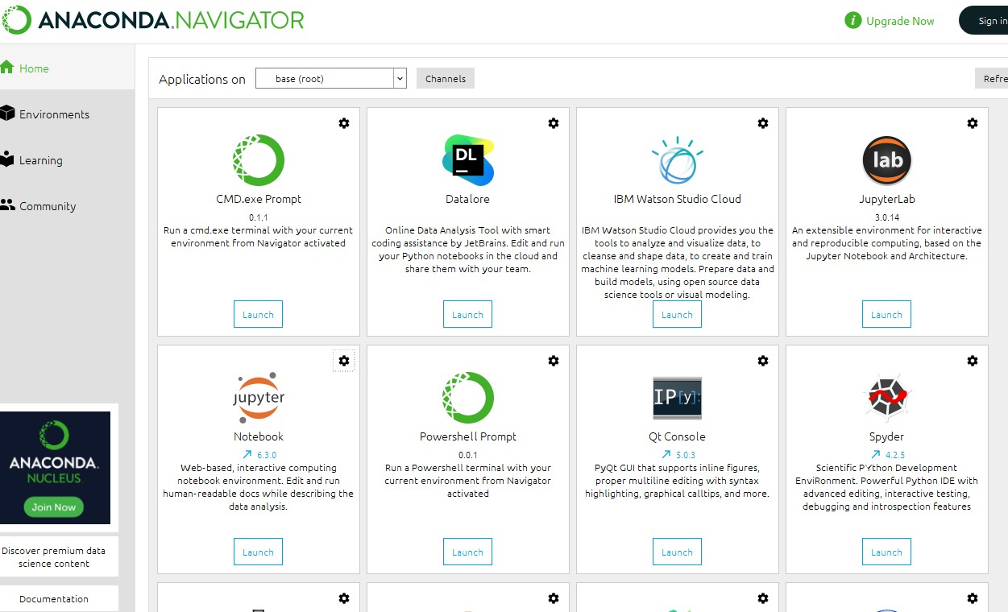
II. Anaconda Windows.
Machine Learning (Aprendizaje automático) aplicado a la Ciencia de Datos. UNAM-UdeG
6

Slide 7
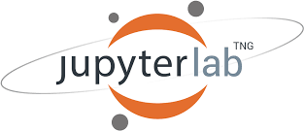
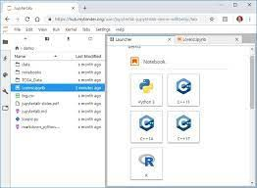
Jupyter Lab.
Python requiere de varias herramientas (en teoría solo requiere de un editor de textos),
Anaconda (plataforma para ciencia de datos) y
Jupyter-lab, se han convertido en las mejores herramientas para desarrollo con Python; además de sus bibliotecas para la IA.
Python es interpreatdo y puede utilizarse como un lenguaje estructurado u Orientado a Objetos (POO).
Python.org es el sitio Web que promueve su uso y enseñanza.
Machine Learning (Aprendizaje automático) aplicado a la Ciencia de Datos. UNAM-UdeG
7

Slide 8
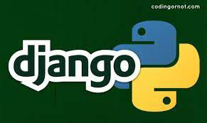
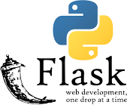
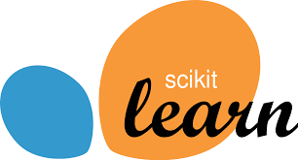
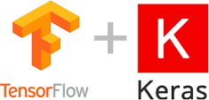
III. Guía del lenguaje.
Python junto con los frameworks Web Django o Flask son una de las herramientas más utilizadas para el desarrollo Web.
En ciencia de datos los frameworks más utilizados son; 1) Scikit-Learn, 2) Keras, 3) Theano, 4) SciPy, entre otras.
Numpy, Pandas y matplotlib son de las bibliotecas más utilizadas para el ML y Deep Learning
Machine Learning (Aprendizaje automático) aplicado a la Ciencia de Datos. UNAM-UdeG
8

Slide 9
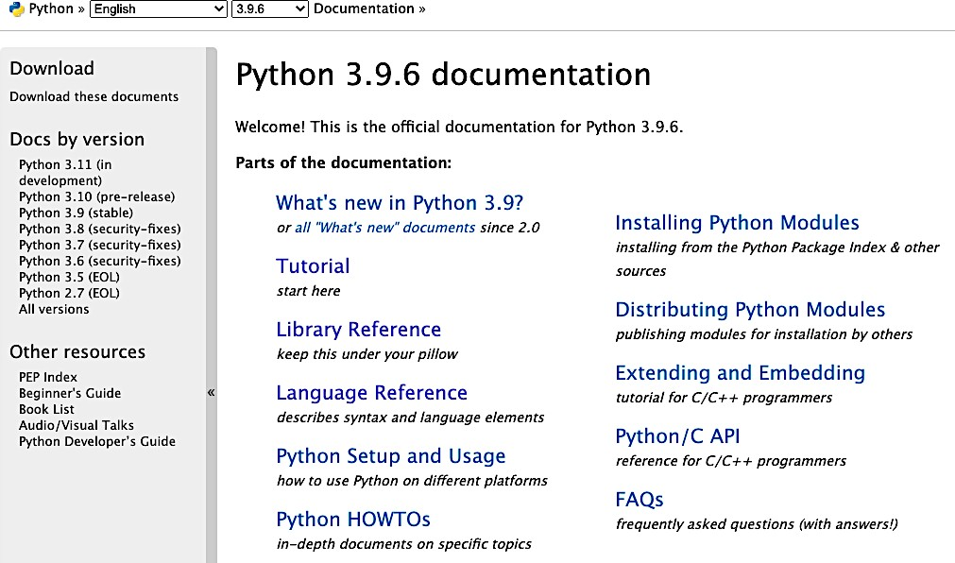
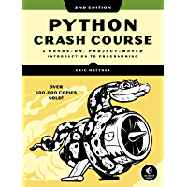
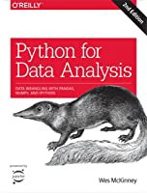
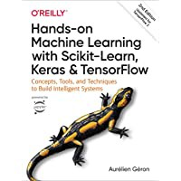
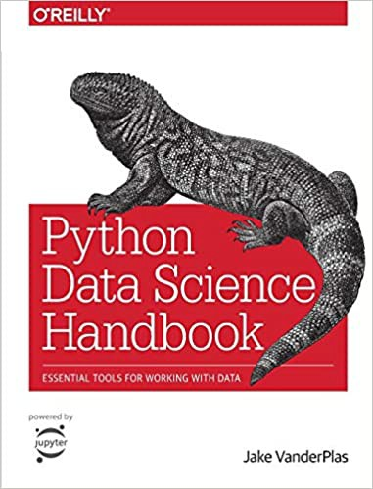
III. Guía del lenguaje.
La guía completa se puede localizar en.
https://docs.python.org/3/
https://docs.python.org/3/tutorial/index.html
https://docs.python.org/3/library/index.html
La guía de referencia del lenguaje:
https://docs.python.org/3/reference/index.html
Los libros más recomedados son:
Crash Course. Eric Matthes
Data Analysis. Wes McKinney
Hands-on Machine Learning. Aurélien Géron
Data Science Handbook. Jake VanderPlas
Manual de prácticas de Michell M.:
https://github.com/MichellMonroy/Practicas-ML
9
Machine Learning (Aprendizaje automático) aplicado a la Ciencia de Datos. UNAM-UdeG

Slide 10
IV. Flujo de control.
Python utiliza la identación como forma de anidar instrucciones, debe preservarse (4 espacios o tabulador), #comentario
Declaración de variables: variable = valor
Números: entero = 0 real = 1.5e-1 complejo = 1.0 + 2j
Declaración de strings: cadena = 'Python'
Declaración de funciones: def funcion():
print("Hola desde función")
Estructuras de datos:
Listas; lista = [1, 4, 9, 16, 25]
Tuplas; tupla = (12345, 54321, 'hello!')
Conjuntos; conjunto = {'apple', 'orange', 'apple', 'pear', 'orange', 'banana'}
Diccionarios; dir = {'jack': 4098, 'ana': 4139}
Machine Learning (Aprendizaje automático) aplicado a la Ciencia de Datos. UNAM-UdeG
10

Slide 11
Más Flujo de control; if, while, for, iter
If … else
a = 200
b = 33
if b > a:
for
words = ['cat', 'window', ‘pc’] for w in words:
print(w, len(w))
print("b mayor que a")
elif a == b:
print("a y b son iguales") print("a mayor que b")
else:
Iter
tupla = ("apple", "banana", "cherry") myit = iter(tupla)
print(next(myit))
print(next(myit)) print(next(myit))
While
i = 1
while i < 6:
print(i)
if i == 3:
break
i += 1
Machine Learning (Aprendizaje automático) aplicado a la Ciencia de Datos. UNAM-UdeG
11

Slide 12
Clases para POO.
Python soporte la Programación orientada a objetos
Se pueden definir clases, atributos, objetos y métodos
Se pueden encapsular datos y utilizarlos de forma segura
#ejemplo de clase class Persona:
def init (self, nombre, edad): self.nombre = nombre self.edad = edad
#ejemplo de uso de la clase en un objeto
p1 = Persona(“Juan”, 36) print(p1.nombre) print(p1.edad)
12
Machine Learning (Aprendizaje automático) aplicado a la Ciencia de Datos. UNAM-UdeG

Slide 13
Ejercicios con jupyter Notebook.
Números, strings, listas, tuplas, conjuntos
Funciones
Listas de comprensión
Machine Learning (Aprendizaje automático) aplicado a la Ciencia de Datos. UNAM-UdeG
13

Slide 14
© Disclaimer ©
Las imágenes y códigos fuente utilizados en esta presentación tienen derechos reservados
mismos que pertenecen a sus respectivos propietarios. Se utilizan en este curso con fines
exclusivamente académicos y sin ningún fin con ánimo de lucro.
¡Muchas gracias por su atención!

